Slide 1



TIN HỌC LỚP 3

Slide 2



Dễ dàng tìm kiếm và quản lí sách
Em thấy sách trong thư viện sắp xếp như thế nào?
Vậy làm sao để chúng ta dễ dàng quản lí và sử dụng các tài liệu có trong máy tính?
Sách được xếp theo từng loại ở từng ngăn trên kệ sách

Slide 3

Tiết 11 + 12: Thư mục
Mục tiêu:
- Làm quen với thư mục, thư mục con;
- Thực hiện các thao tác: tạo mới, đặt tên, đóng, mở, xóa thư mục;
- Biết cách và có ý thức sắp xếp khoa học, hợp lí các thư mục.

Slide 4
1. Tìm hiểu thư mục
Thế nào là thư mục?
- Thư mục là nơi lưu trữ thông tin trên máy tính
- Trong mỗi thư mục có thể chứa nhiều thư mục con khác nhau.

Slide 5

1. Tìm hiểu thư mục
Giống như kệ sách, để lưu trữ các sản phẩm khi làm việc với máy tính và giúp việc quản lí, tìm kiếm các sản phẩm này dễ dàng hơn người ta tạo ra các thư mục trong bộ nhớ của máy tính.
Trong mỗi thư mục có thể tạo ra các thư mục con khác nhau.

Slide 6
2. Tạo thư mục:
Các bước thực hiện:
- Bước 1: Nháy nút phải chuột lên vị trí mà em muốn tạo thư mục.
- Bước 2: Nháy chọn New rồi chọn Folder.
- Bước 3: Gõ tên thư mục vào ô New Folder rồi nhấn phím Enter.

Slide 7
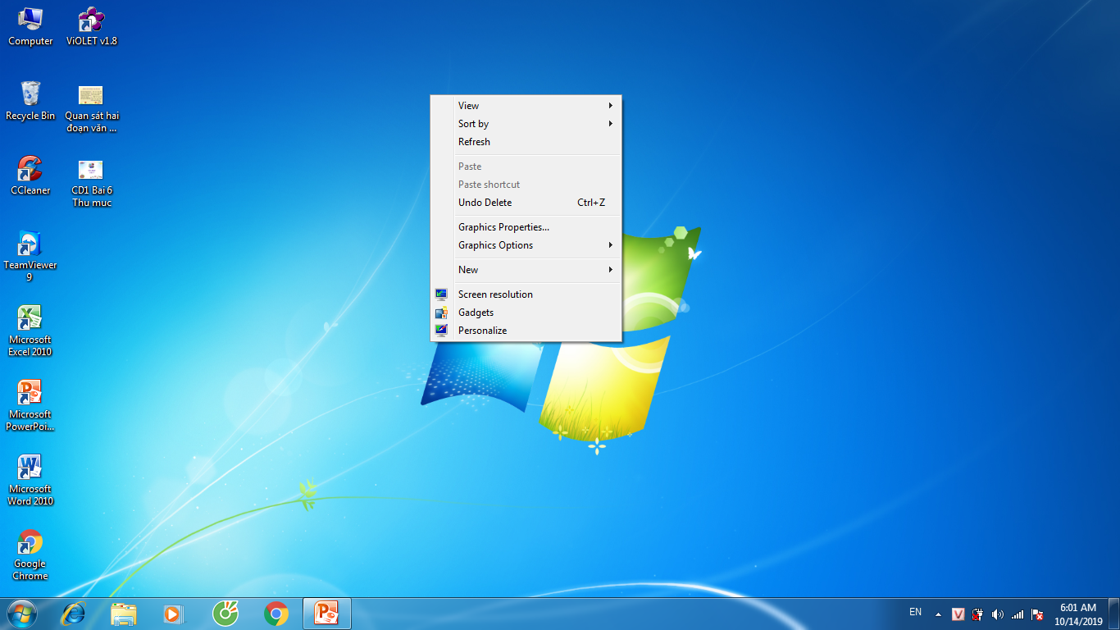
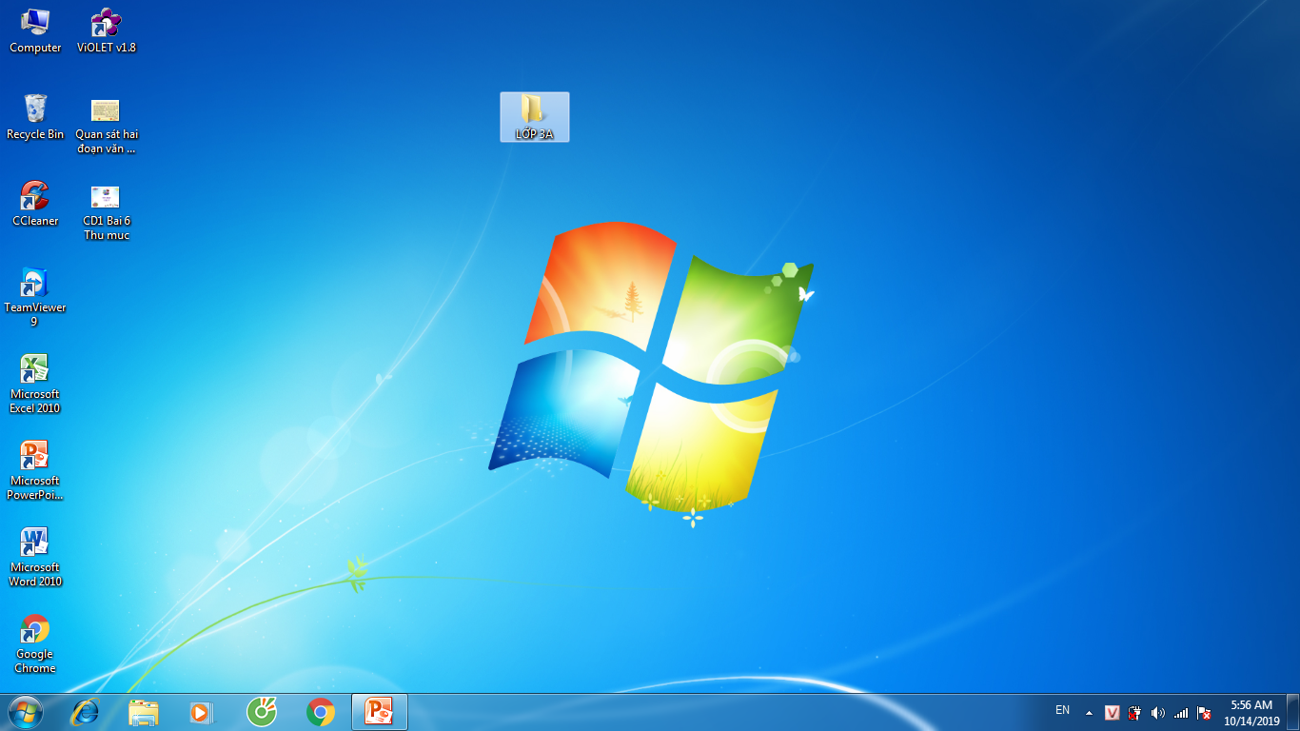
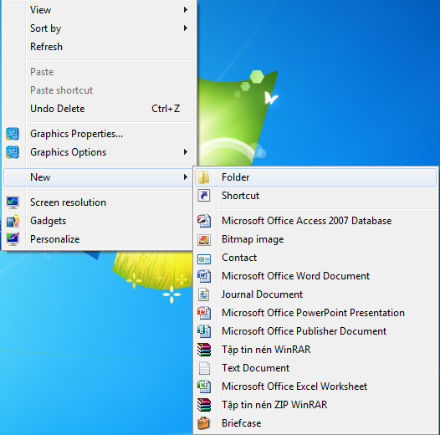

Slide 8

3. Mở thư mục:
Các bước thực hiện:
- Cách 1: Nháy đúp chuột vào thư mục cần mở.
Cách 2: Nháy phải chuột vào thư mục cần mở
+ Chọn Open

Slide 9
BÀI 6: THƯ MỤC
Em thực hiện nháy chuột lên các nút lệnh điều khiển cửa sổ, quan sát sự thay đổi trên màn hình rồi đánh dấu X vào ô trống ở câu đúng.
Để đóng cửa sổ đang mở trên màn hình, em nháy chuột vào nút lệnh
a)
b)
c)
d)
Thực hành: Đóng thư mục lớp 3.1
x

Slide 10
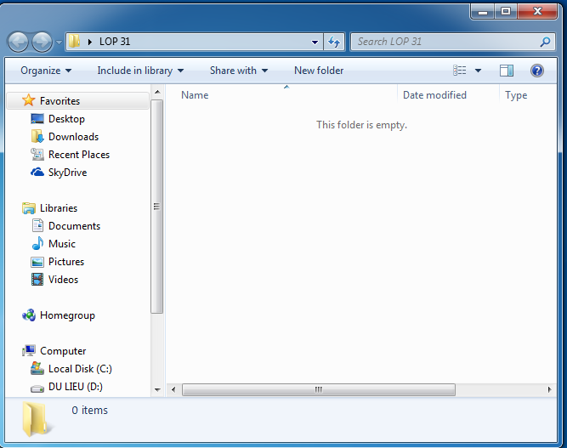
4. Đóng thư mục
BÀI 6: THƯ MỤC
- Nháy chuột vào nút lệnh điều khiển màu đỏ ở góc trên bên phải cửa sổ thư mục để đóng thư mục
Nút lệnh đóng cửa sổ

Slide 11
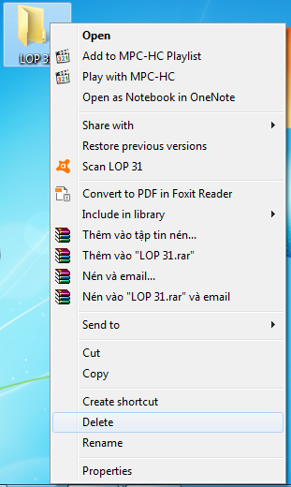
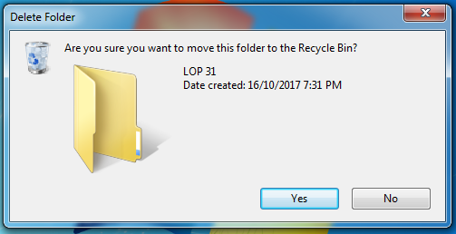
5. Xóa thư mục
BÀI 6: THƯ MỤC
Các thao tác xóa thư mục:
Bước 1: Nháy phải chuột
vào thư mục muốn xóa.
Bước 2: Chọn Delete.
Bước 3: Chọn Yes để xóa.
Thực hành:
Xóa thư mục lop 3.1

Slide 12
Thực hành
BÀI 6: THƯ MỤC
2. Em thực hiện lần lượt các thao tác sau:
- Tạo thư mục lop 3.1 trên màn hình nền.
- Mở thư mục lop 3.1.
- Tạo thư mục an.
- Tạo thư mục binh.
- Tạo thư mục khiem.
- Đóng thư mục lop 3.1.

Slide 13
Thực hành
BÀI 6: THƯ MỤC
2. Trao đổi với bạn rồi đánh dấu X vào ô cuối câu đúng:
Mở thư mục lớp 3.1 đã tạo ở hoạt động 2, em sẽ
a) Không nhìn thấy gì
b) Chỉ nhìn thấy thư mục an
c) Nhìn thấy thư mục: an, binh, khiem
x

Slide 14
Em cần ghi nhớ:
BÀI 6: THƯ MỤC
Thư mục là nơi lưu trữ thông tin trên máy tính,trong thư mục có thể có nhiều thư mục con khác nhau.
Việc tổ chức các thư mục trong máy tính hợp lý sẽ giúp em lưu trữ, tìm kiếm thông tin dễ dàng và nhanh chóng.

